Slide 1

Python大作业汇报
组员：黄丽雪
杨日仙
刘燕珊

Slide 2
目 录
CONTENTS
01
02
03
作业演示
作业讲解
人员分配

Slide 3
01
作业演示

Slide 4
02
作业讲解

Slide 5
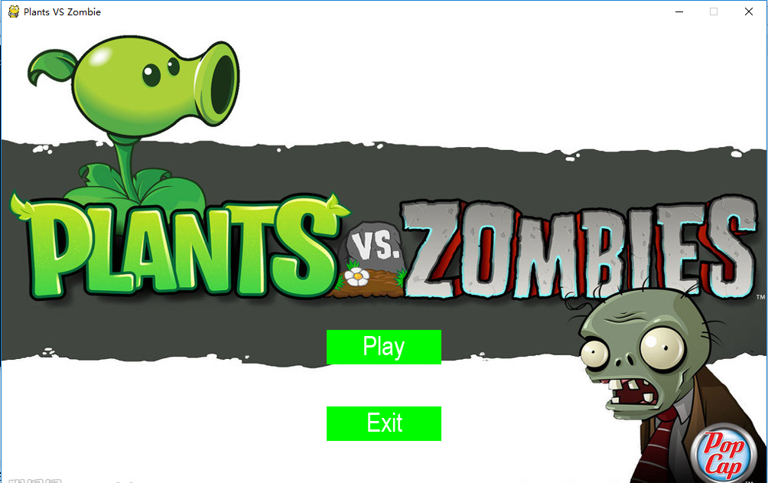
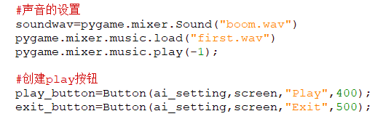
1.菜单功能
添加开始游戏和退出游戏按钮
添加菜单背景音乐

Slide 6




2. 角色初始化
豌豆射手，初始化在 屏幕左端中间
僵尸，初始化在屏幕右端随机位置
豌豆，单击空格键从射手右侧中间发出
阳光，代表豌豆射手的血量，初始化在屏幕右上角
僵尸Boss,在最后关卡出现

Slide 7
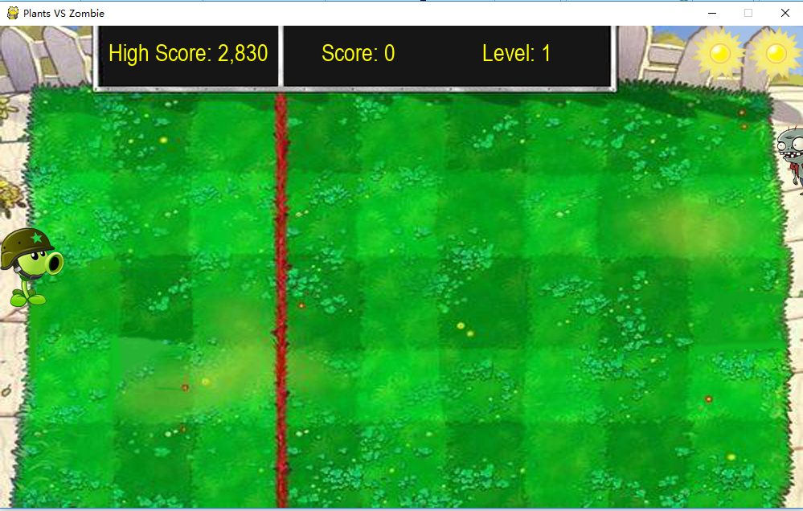
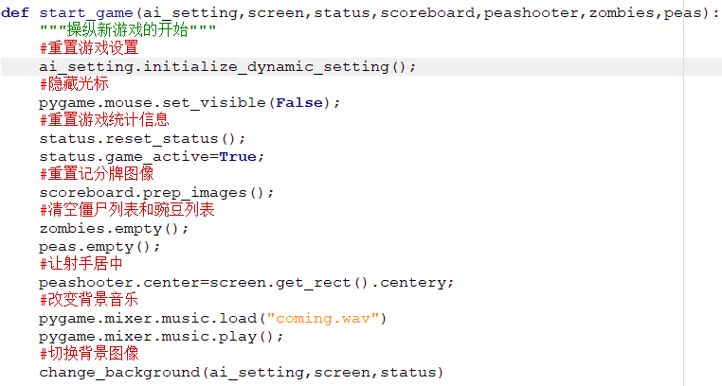
3. 开始游戏
切换游戏背景音乐
切换背景图片
页面上方显示游戏相关信息

Slide 8
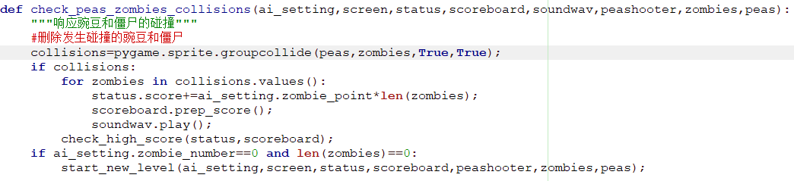
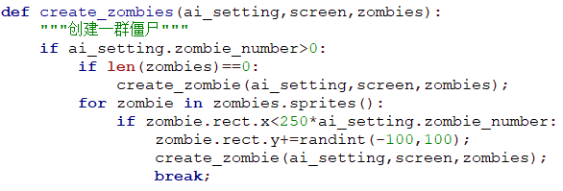

3. 开始游戏
当单击空格发射豌豆碰撞到僵尸时，产生拳击的音效
当僵尸移动到一定位置而还没有被消灭时，僵尸的垂直位置会变化，并生成新的僵尸加入到编组中
如果当前关卡的僵尸数没消灭完，且出现的僵尸被消灭时就立即产生新的僵尸；如果僵尸都被消灭，就进行入下一个关卡

Slide 9
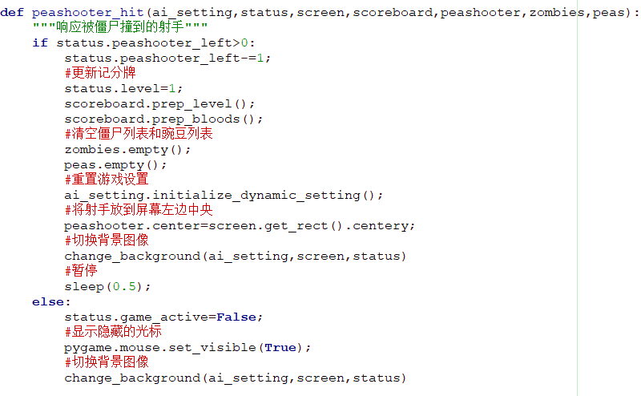
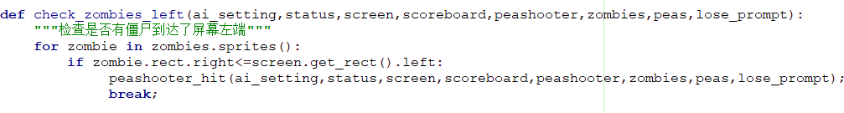
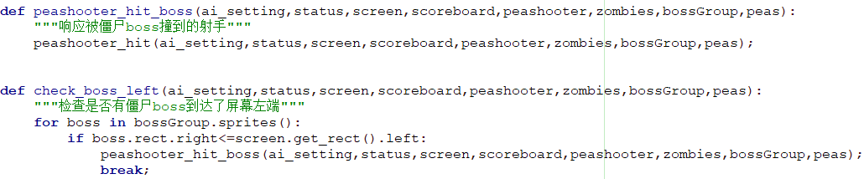
4. 射手生命
当有僵尸或僵尸Boss到达左边或者与射手碰撞，就回到第一关卡

Slide 10
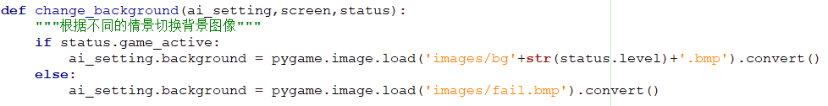
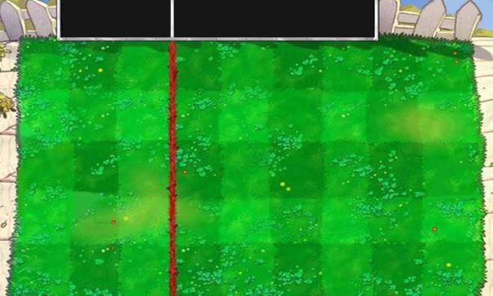
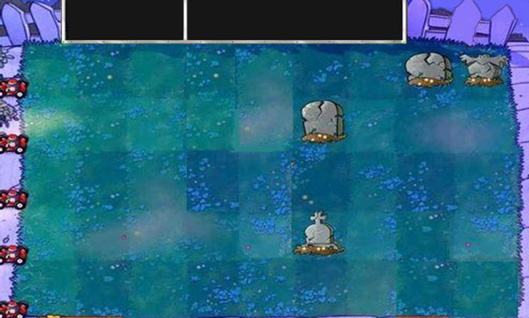
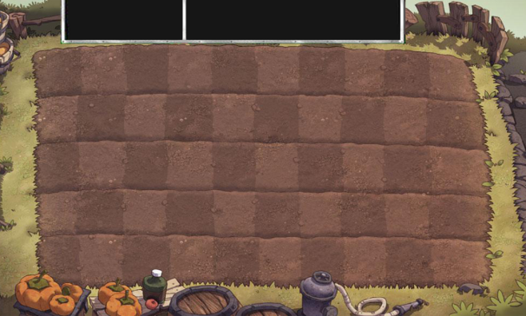
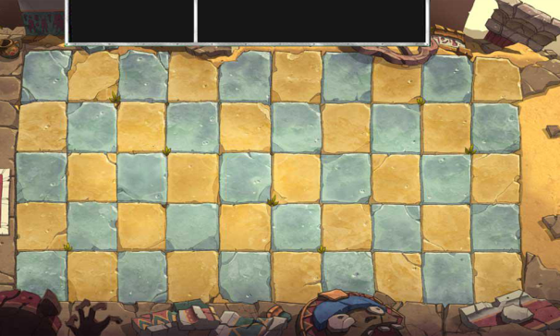
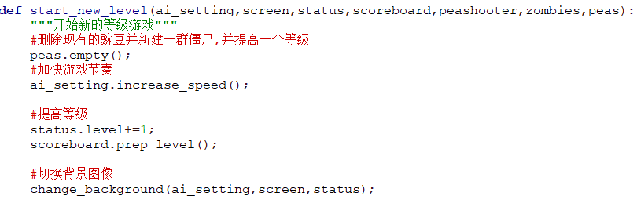
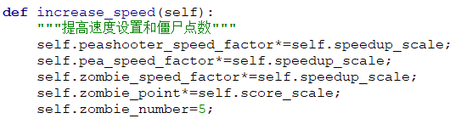
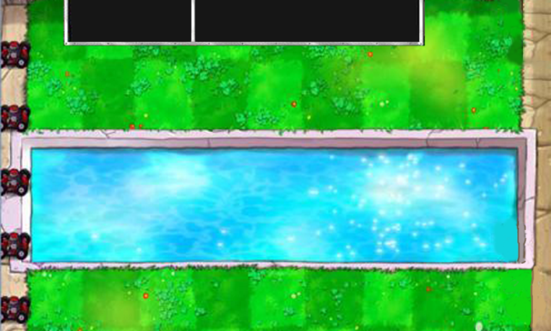
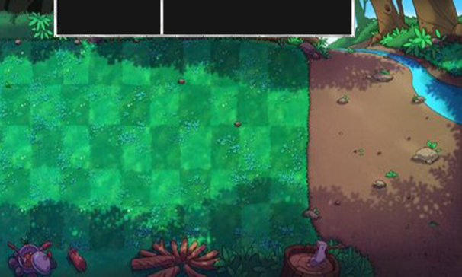
5. 闯关模式
本游戏共6个关卡，前五关为普通僵尸，最后一关为僵尸Boss
消灭当轮所有僵尸时，进入下一关卡，切换相应关卡的背景图片
每个关卡有不同数量、速度和分数的僵尸

Slide 11
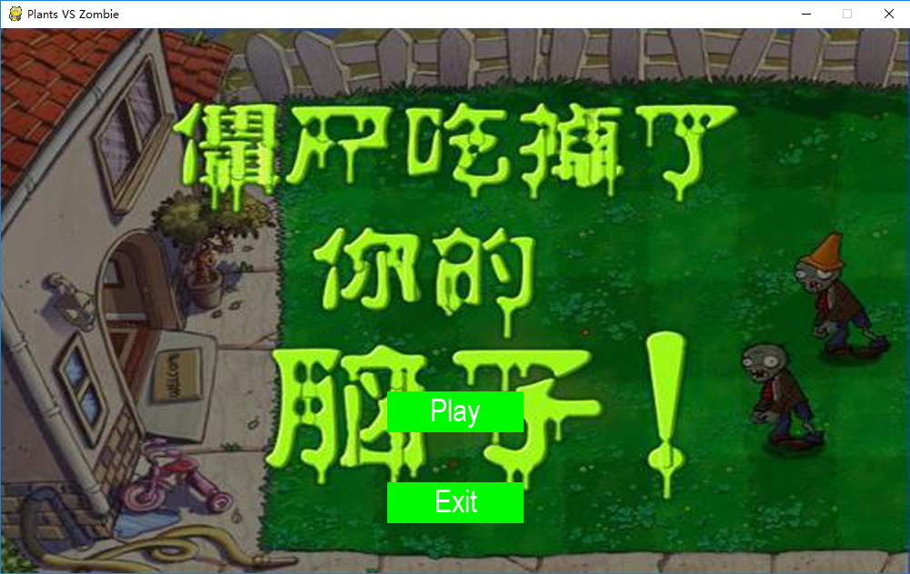
6. 游戏失败
当所有生命都消耗完时，重置所有信息，可以选择重新游戏或退出

Slide 12
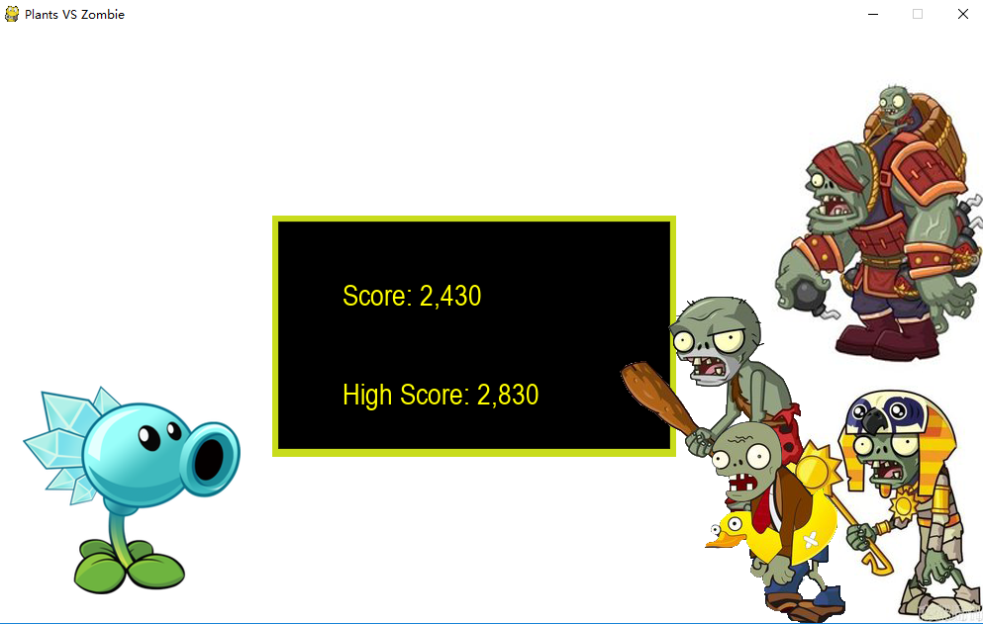
7. 游戏成功
通关后，页面显示分数和历史最高分

Slide 13
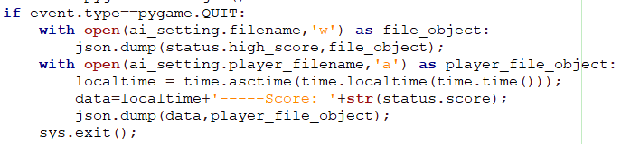
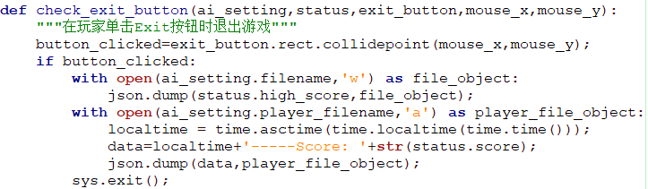
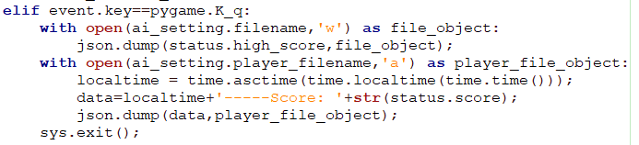
8. 退出游戏
当单击EXIT按钮或者关闭窗口或者输入Q时，退出游戏，将最高分写入文件中历史最高分文件中，将当轮的分数加上日期写入历史分文件中

Slide 14
03
人员分配

Slide 15
03
人员分配
黄丽雪 | 基础代码，功能添加
杨日仙 | 基础代码，图片素材
刘燕珊 | 基础代码，音乐素材，PPT制作

Slide 16
谢谢观看

